Slide 2
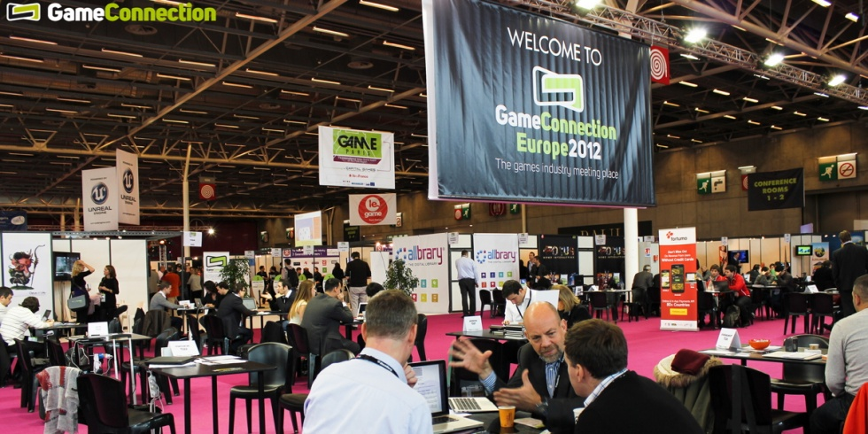
O que é a GCA 2017?
Diferente da GDC, a Game Connection é um evento voltado para executivos. Gente que enxergará primeiro métricas antes de entender se é divertido. São pessoas que estão ali com um único intuito: REALIZAR NEGÓCIOS.

Slide 3
Pratique seu Inglês
É "It's Up to You", e não "Up Yours".

Slide 4
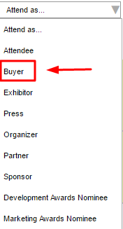
Vai Marcar Reunião...
Envie convites personalizados: Tá. Pode Ctrl+C e Ctrl+V em parte do conteúdo. Mas tente adequar seu request e adicionar informações que existem no perfil dele. Por favor!
Seja direto: "Olá Eddie Murphy, tudo bem? Sou Chimbinha, guitarrista de uma banda de brega que toca o ragatanga. Lendo seu perfil, vi que você desce até o chão. Vamos marcar um auê juntos?"
Capriche no perfil do Meeting System:
O que sua empresa faz?
O que sua empresa oferece?
O que sua empresa procura?
Por que sua empresa dentre tantas outras?
Não Perca Tempo Browseando: Esse é o seu público alvo no evento.

Slide 5
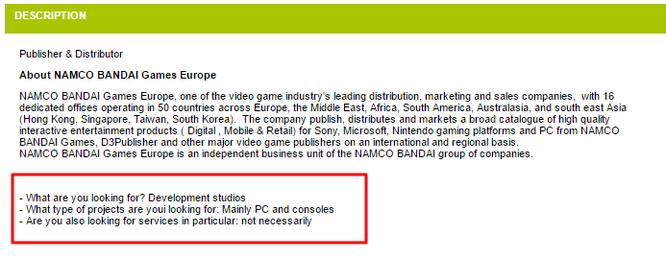
Como encontrar o Parceiro Certo...
Tarefa Primária: Saiba o que VOCÊ quer ofertar.
Tarefa Secundária: Encontre quem PRECISA do seu produto/serviço.
Pesquise em Sites;
Leia o Perfil da Empresa no Sistema;
Encontre os Últimos Produtos Lançados;
O Que Essas Empresas Querem:
Encontrar Empresas Que:
Conheçam o Portfólio deles;
Saibam do Que Estão Falando.
Entenda antes de "saber" o que ele quer: Perfil da Namco Bandai no GCE2016

Slide 6
A Propósito...
CUT THE BULLSHIT!

Slide 7
Sua Apresentação...
Seja sucinto: Gaste mais tempo CONVERSANDO do que explicando.
(Para cada Produto, pitch de 3 minutos. Faça-o CHORAR no .PPT!).
NÃO tente enrolar: Pergunta que você NÃO sabe? Responda depois.
Mostre que SABE o que quer:
Funding para Terminar Projeto? Diga Quanto!
Publishing para Projeto? Mostre KPI's!
Oferecer Serviços? Quanto Você Vale!
Bonus Tip:
Se Tem um Produto: Estude Cases Similares.
Se Tem um Serviço: Estude Concorrentes.
Assimile Bem as Críticas: Lembre-se, você também está lá para aprender.

Slide 8
Algumas Dicas Pessoais...
Escute Antes. Oferte Depois.
Anote. Você Não Vai Conseguir Lembrar de Tudo Depois.
Deixe o Cartão de Sua Reunião Sempre à Sua Frente. Acredite, Você Pode Vir a Esquecer o Nome Dele e Isso Irá o Ajudar Bastante.

Slide 9
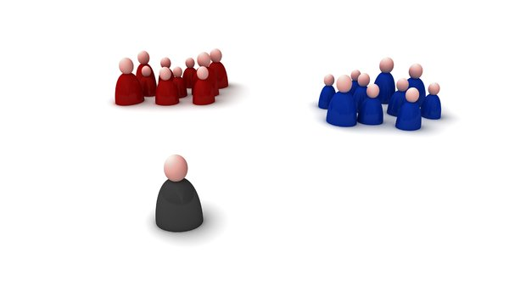
Nos eventos...
Misture-se!
Esse é um Momento de Pouca Formalidade: Aproveite a ocasião para começar seu relacionamento..

Slide 10
Não Conseguiu Marcar Aquela Reunião...
Mas e agora, o que fazer?

Slide 11
Envie convites personalizados: Tá. Pode Ctrl+C e Ctrl+V em parte do conteúdo. Mas tente adequar seu request e adicionar informações que existem no perfil dele. Por favor!
Seja direto: "Olá Eddie Murphy, tudo bem? Sou Chimbinha, guitarrista de uma banda de brega que toca o ragatanga. Lendo seu perfil, vi que você desce até o chão. Vamos marcar um auê juntos?"
Capriche no perfil do Meeting System:
O que sua empresa faz?
O que sua empresa oferece?
O que sua empresa procura?
Por que sua empresa dentre tantas outras?
Assimile Bem as Críticas: Lembre-se, você também está lá para aprender.

Slide 12
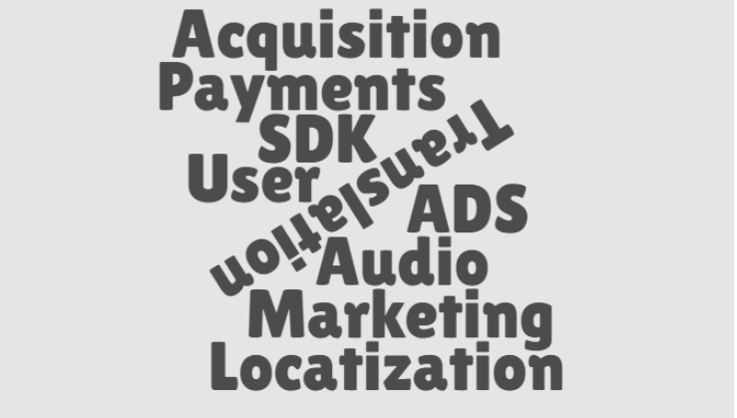
NÃO ESQUEÇA O QUE FOI FAZER NA GCA!
FOCO!

Slide 13
Lembre-se…
Realizar Negócios Internacionais é Construir Relacionamentos.
Adicione no LinkedIn: De tempos em tempos, endosse seu contato.
Faça Follow-Up: Sua oportunidade pode estar lá em dois meses.
Torne-o Seu Amigo: Pessoas Fazem Negócios com Pessoas.

Slide 14
E o mais importante…
Se quer ser levado como um player sério, esteja SEMPRE nos eventos.
| GC America | GC Europe
| XDS
GDC | GamesCon
| BIG Festival

Slide 15
thiago@kokkuhub.com
alberto@kokkuhub.com
+55 (81) 3327.0322
thiago.di.Freitas
alberto.nglf
Rua do Sossego, 253.
Bairro da Boa Vista. Recife/PE, Brazil.
http://www.kokkuhub.com

